Slide 1
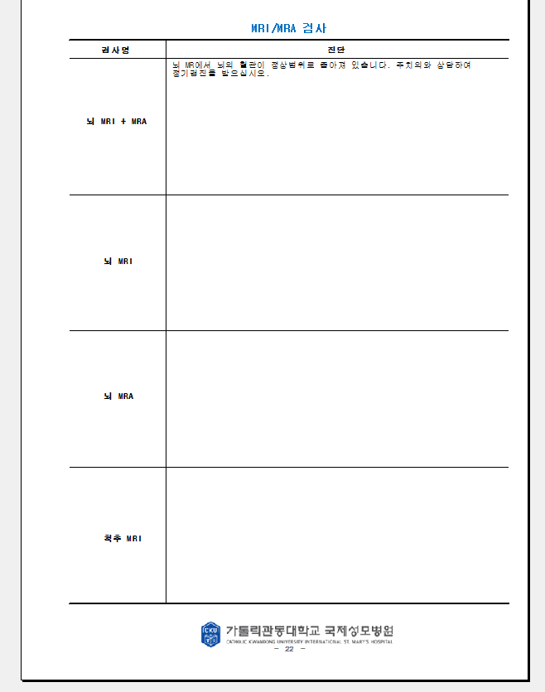
요청건
코 드: MRN100GEHC
2. 요 청 건: 뇌 MRI 결과지 칸에 상기 코드
결과 멘트를 추가 요청
1. 코 드: MRN161HC,
MRN164HC,
MRN161THC,
MRN164THC
2. 요 청 건: 척추 MRI 결과지 칸에 상기 코드
결과 멘트를 추가 요청

